Slide 1
Informationsklass Ej klassad
Polisen i Hammarby sjöstad
Anders Lindberg

Slide 2
LPO Södermalm
Polisområde City.
280 medarbetare.
Utredningsverksamhet, Ingripande- och brottsförebyggande verksamhet, områdespoliser, fokusgrupp.
Stödverksamhet: kansli, operativa samordnare, kommunpoliser, underrättselsamordnare.

Slide 3
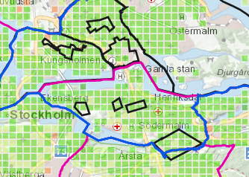
Södermalm
130 000 invånare, välbeställt, välutbildat

Slide 4
Södermalm
Komplex lägesbild:
statsledningen
åsiktsyttringar
trossamfund
evenemang
missbrukets- och nöjeslivets konsekvenser

Slide 5
LPO Södermalms fyra prioriterade geografiska områden 2023

Slide 6
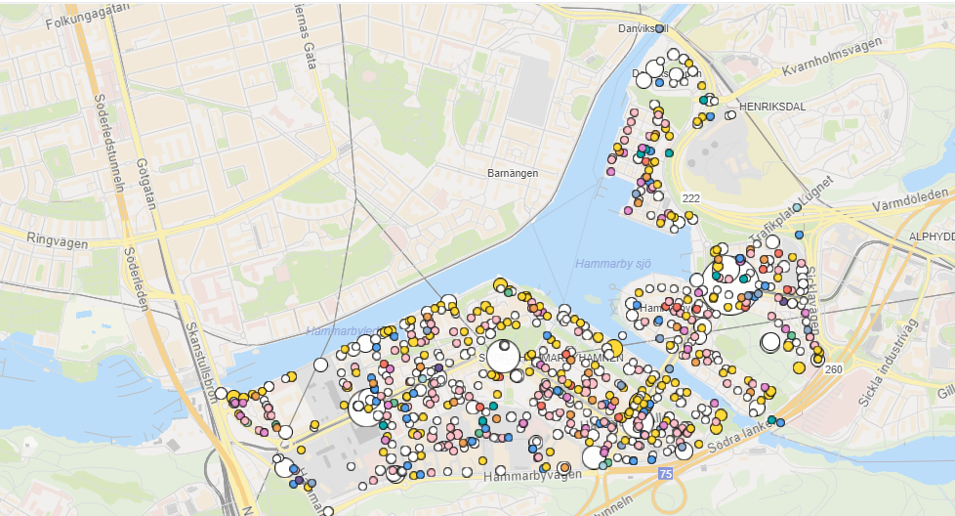
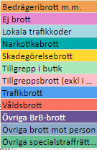
Hammarby Sjöstad brottslighet 2022

Slide 7
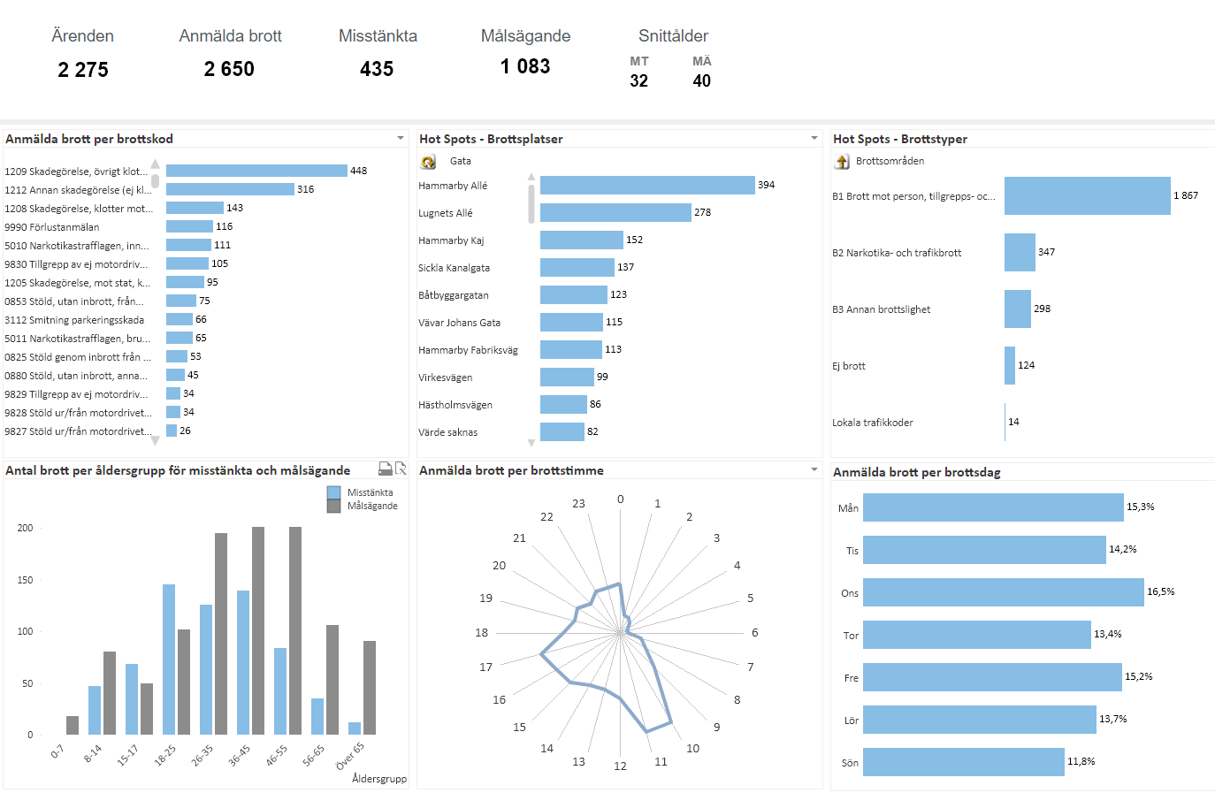
Hammarby Sjöstad brottslighet 2022

Slide 8
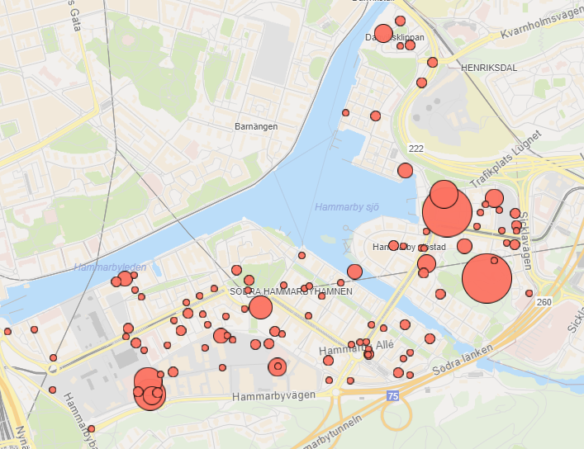
Hammarby Sjöstad brottslighet 2022 - Våldsbrott

Slide 9
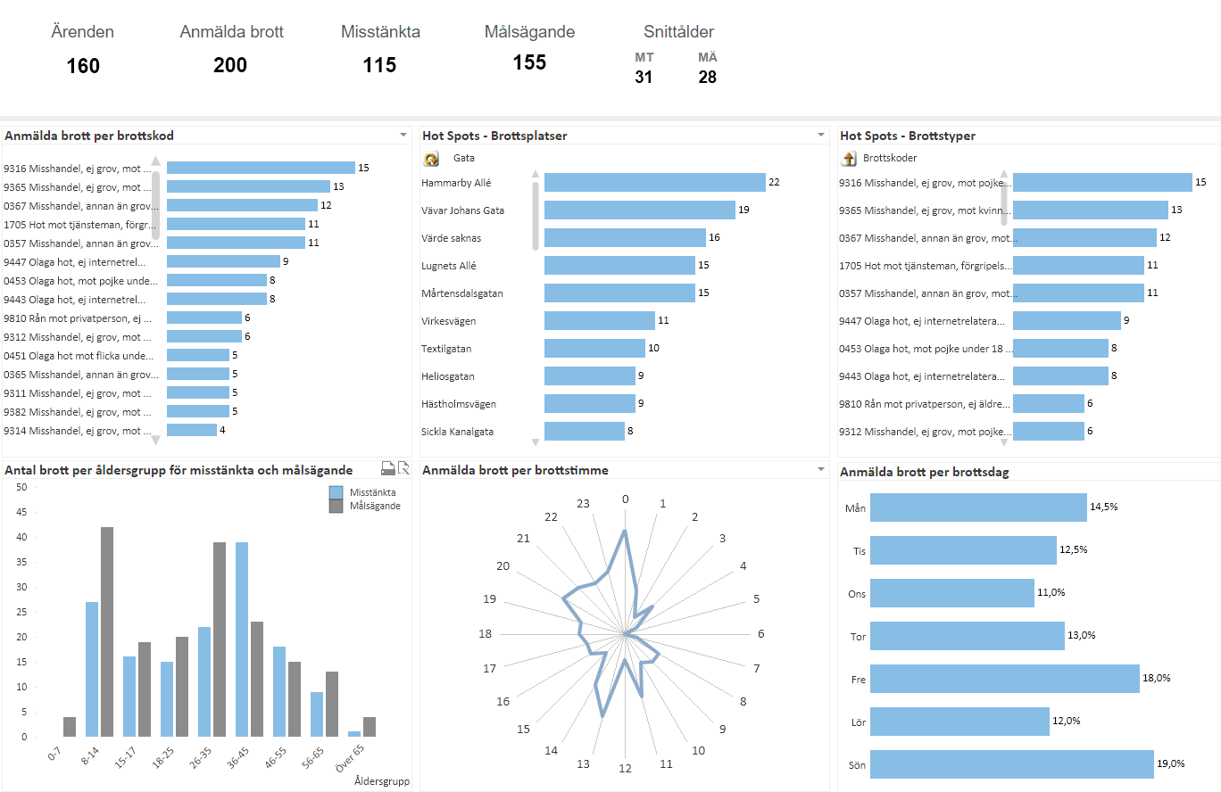
Hammarby Sjöstad brottslighet 2022 - Våldsbrott

Slide 10
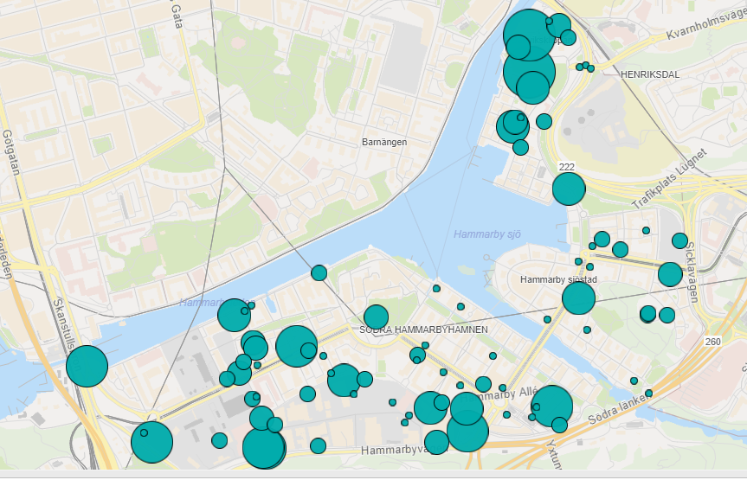
Hammarby Sjöstad brottslighet 2022 - Narkotikabrott

Slide 11
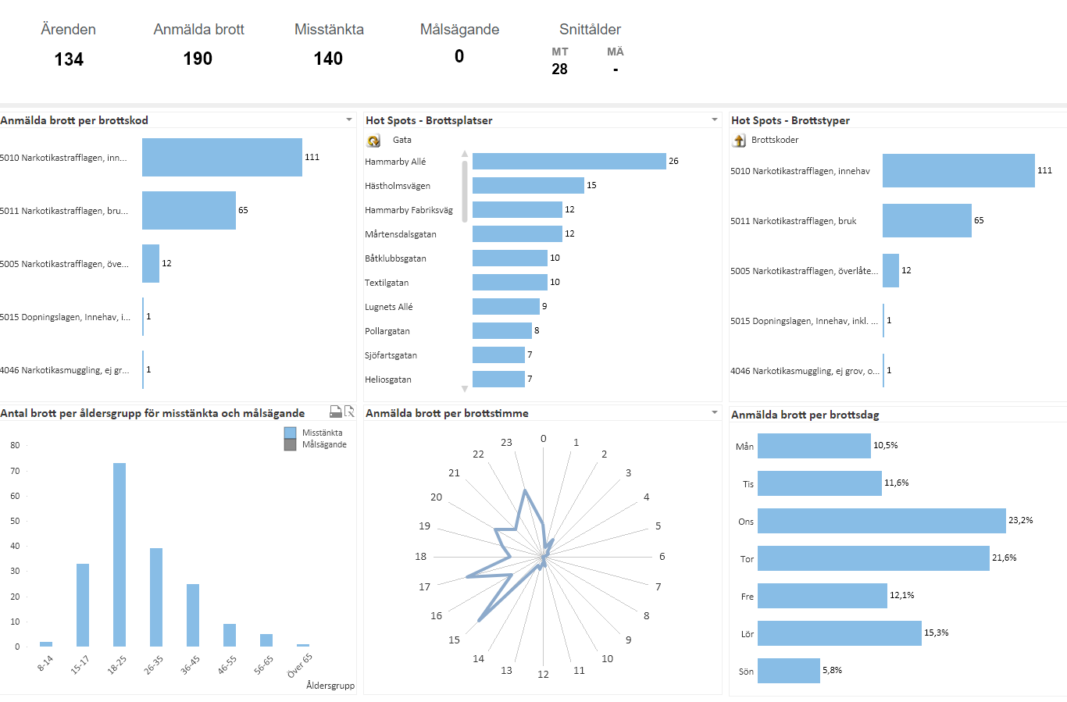
Hammarby Sjöstad brottslighet 2022 - Narkotikabrott

Slide 12
AKUT
Vid akuta fall ska alltid nödnumret 112 användas.
ÖVRIGA BEHOV AV KONTAKT
114 14
registrator.stockholm@polisen.se
https://polisen.se/Kontakta-oss/kontaktformular/Kontaktformular-region-Stockholm/

